Slide 1
Организация работы
групп комбинированной
направленности для детей с ТНР
из опыта работы
МДОУ «Детский сад № 237»

Slide 2
Нормативно-правовая база:
Приказ Департамента о создании групп комбинированной направленности
Локально-нормативная база
Положение о группе комбинированной направленности
Договор с родителями по образовательной деятельности по АООП ДО для детей с ТНР
Индивидуальная образовательная программа
Документация учителя-логопеда
Документация воспитателя по работе с детьми ОВЗ

Slide 3
Документация учителя-логопеда
Годовой план
Список детей с заключениями
График работы
Расписание занятий
Тематическое планирование
Перспективно-тематическое планирование
Журнал учёта посещаемости
Планирование индивидуальной работы (+ «рабочие листы»)
Взаимодействие с воспитателями
Индивидуальные логопедические карты
заключение
карта обследования
диаграмма развития
индивидуальный план коррекционной работы
тематические «рабочие листы»
Задания для закрепления

Slide 4
Индивидуальные карты
заключение
карта обследования
диаграмма развития
индивидуальный план коррекционной работы
тематические «рабочие листы»

Slide 5
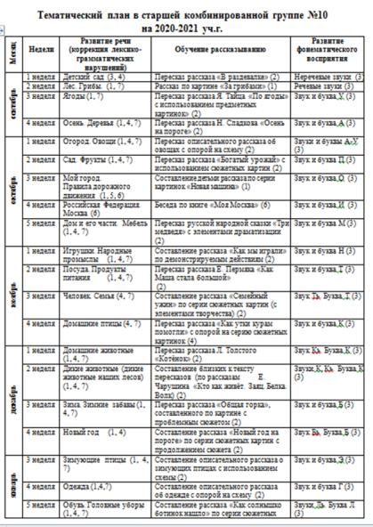
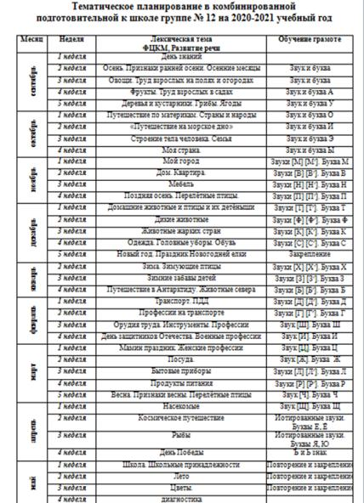
Документация учителя-логопеда
Тематическое планирование

Slide 6
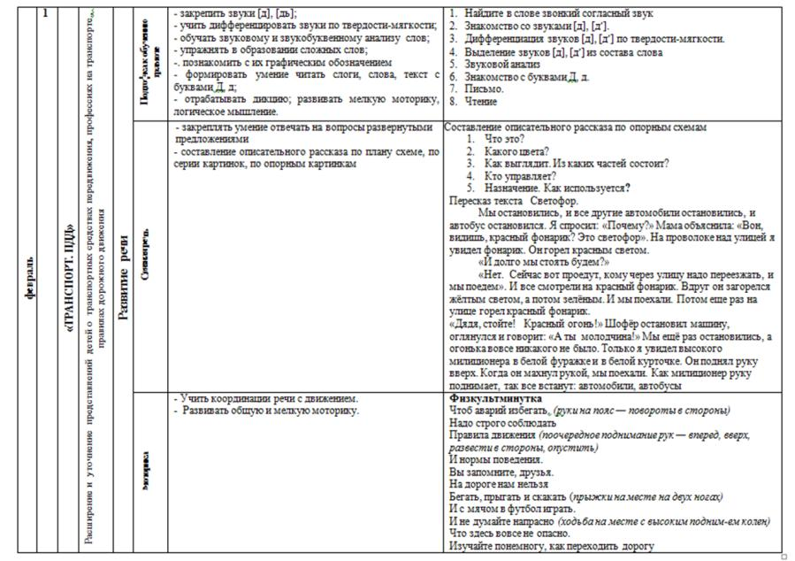
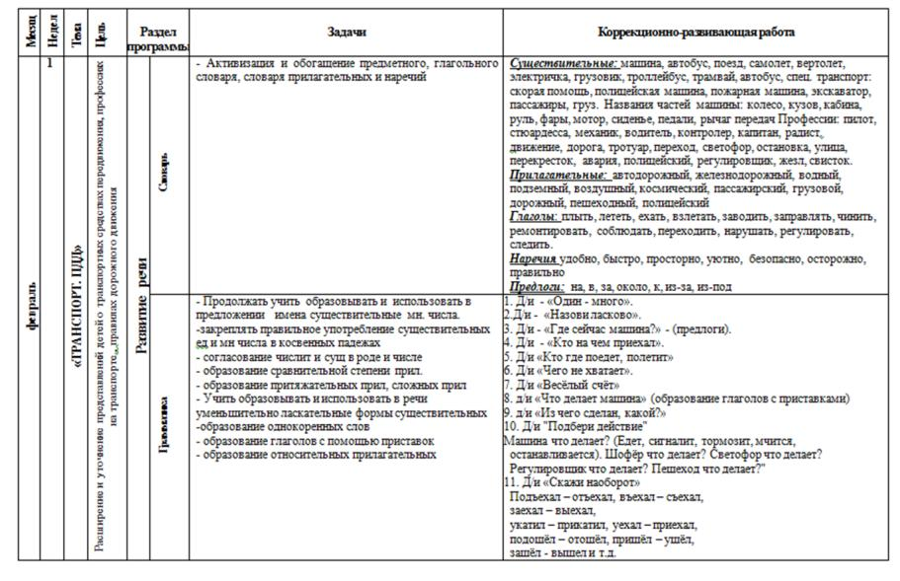
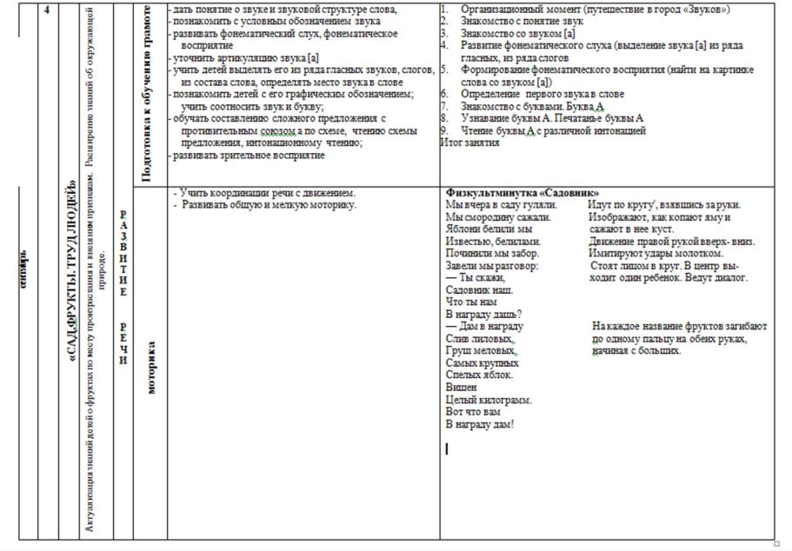
Документация учителя-логопеда
Календарное планирование

Slide 7
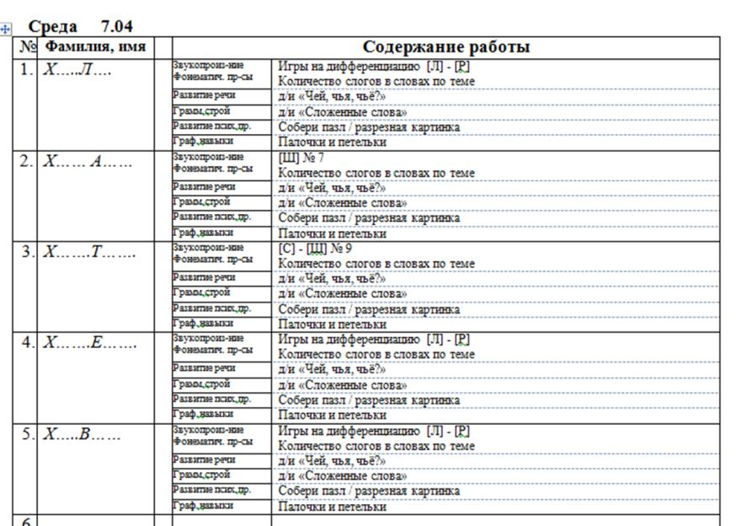
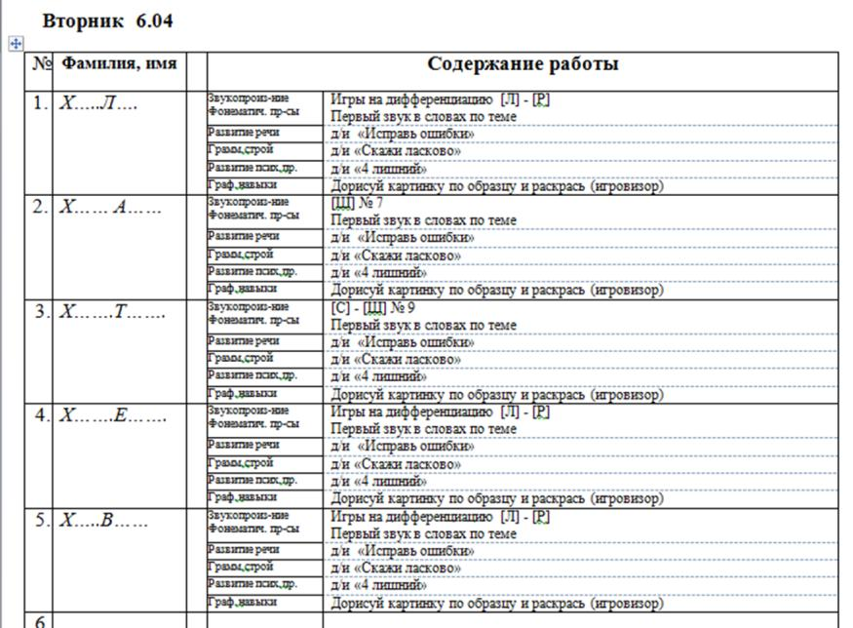
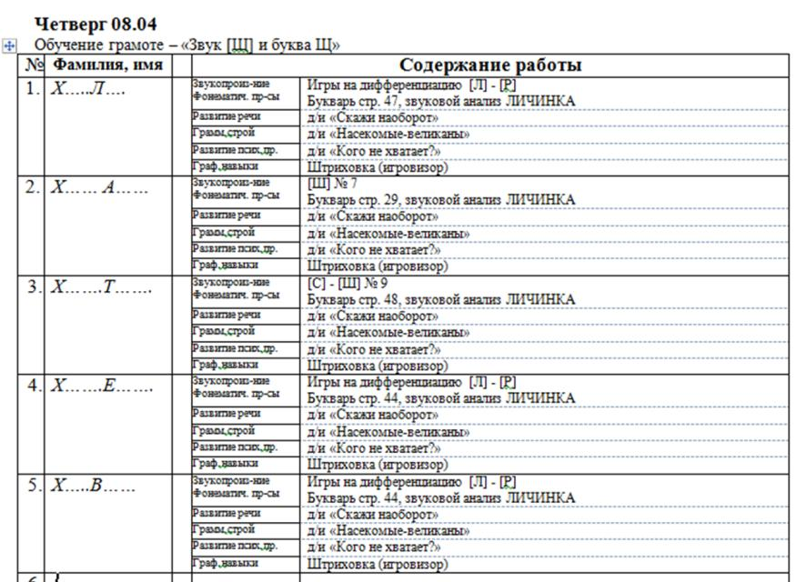
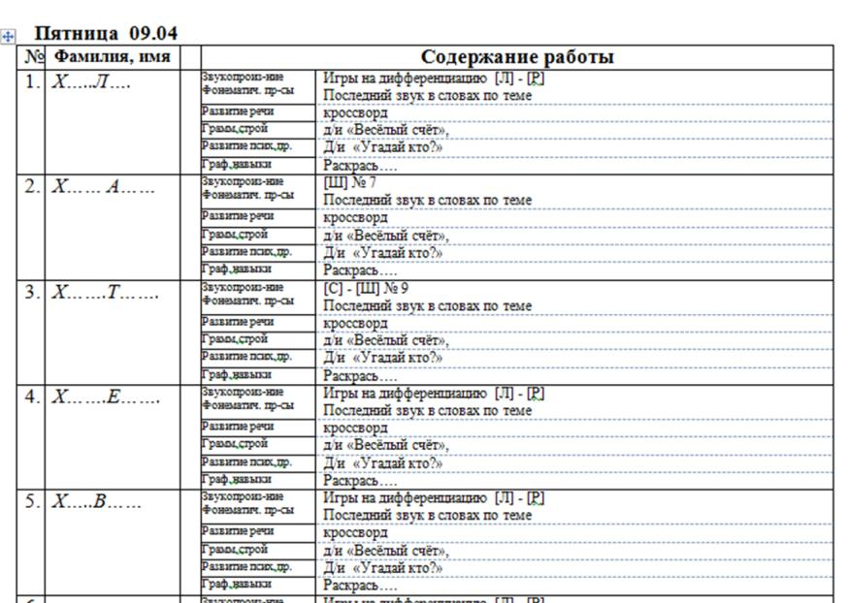
Документация учителя-логопеда
Планирование индивидуальной работы

Slide 8
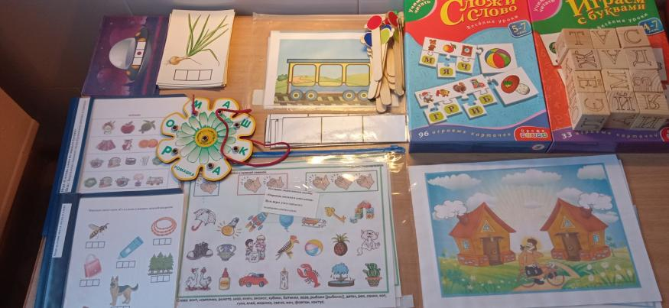
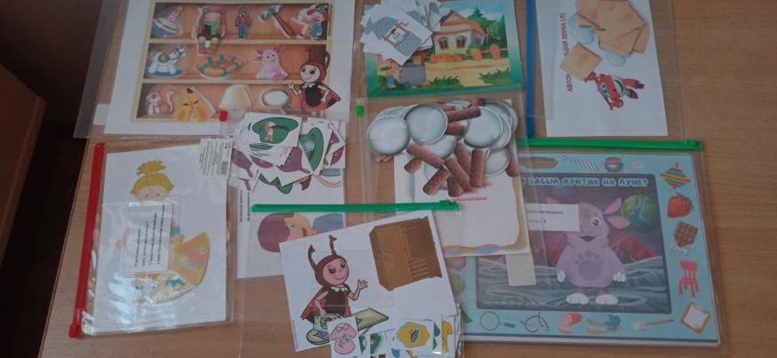
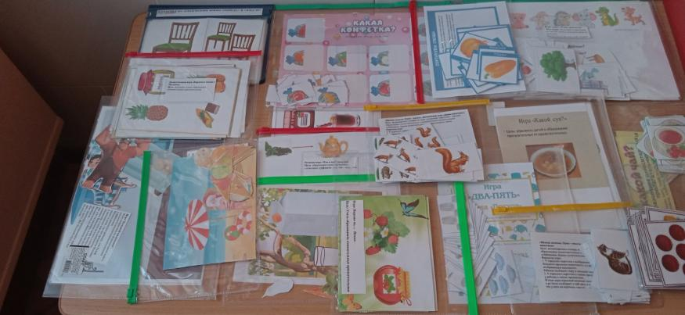
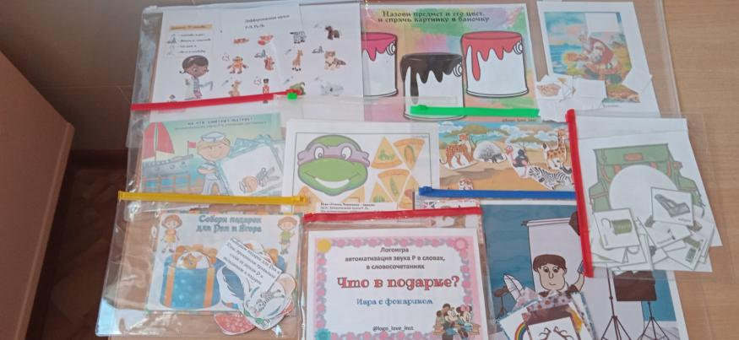
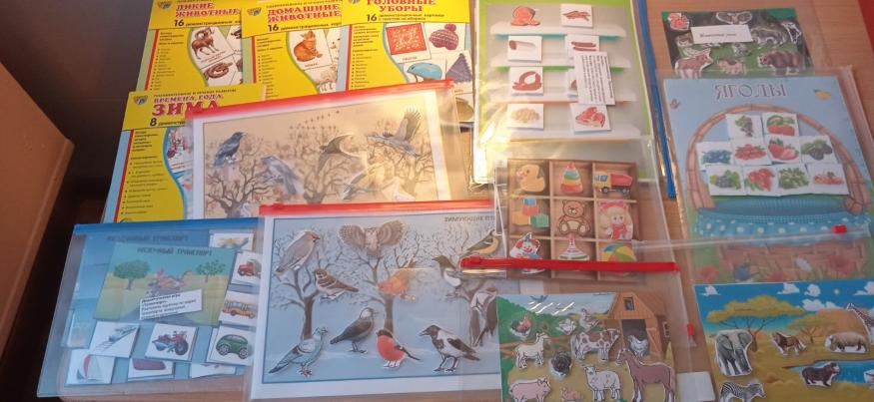
Документация учителя-логопеда
Дидактические игры для закрепления лексики, грамматического строя и звукопроизношения

Slide 9
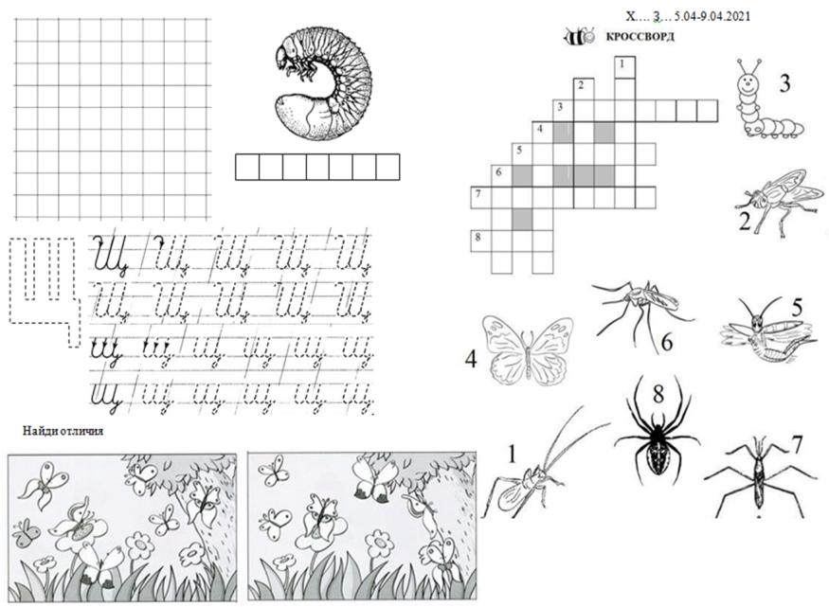
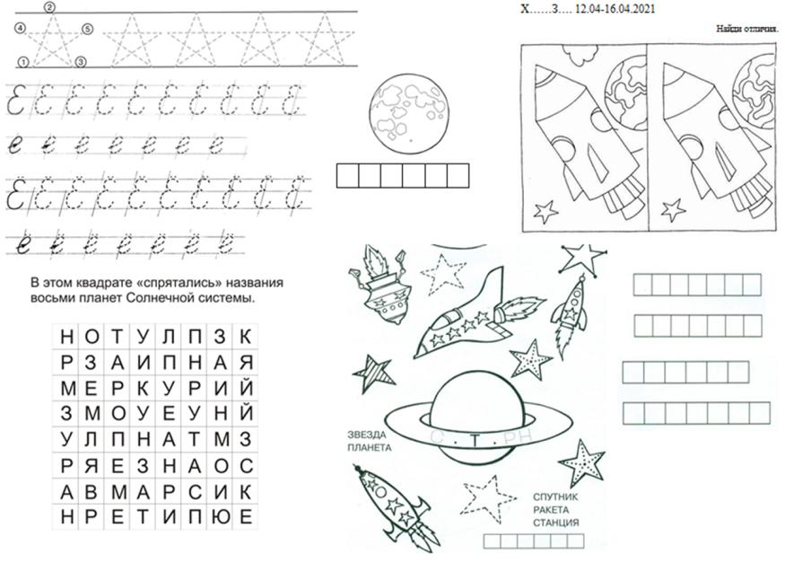
Документация учителя-логопеда
«Рабочие листы»

Slide 10
Документация учителя-логопеда
Взаимодействие с воспитателями

Slide 11
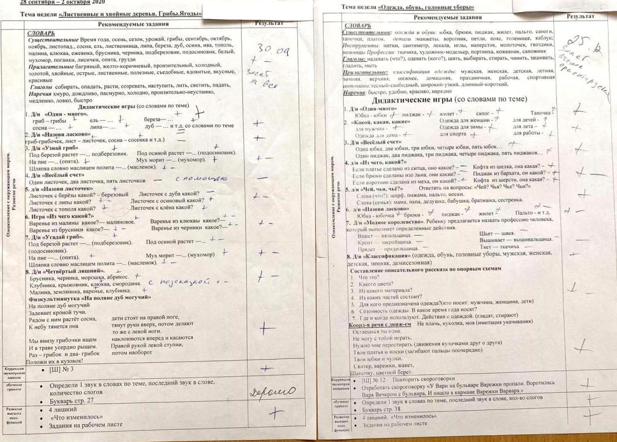

Slide 12
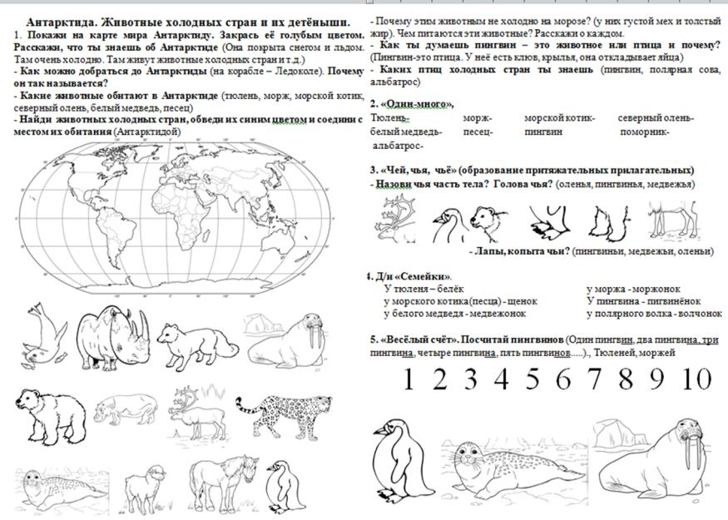
Документация учителя-логопеда
Задания для закрепления

Slide 13
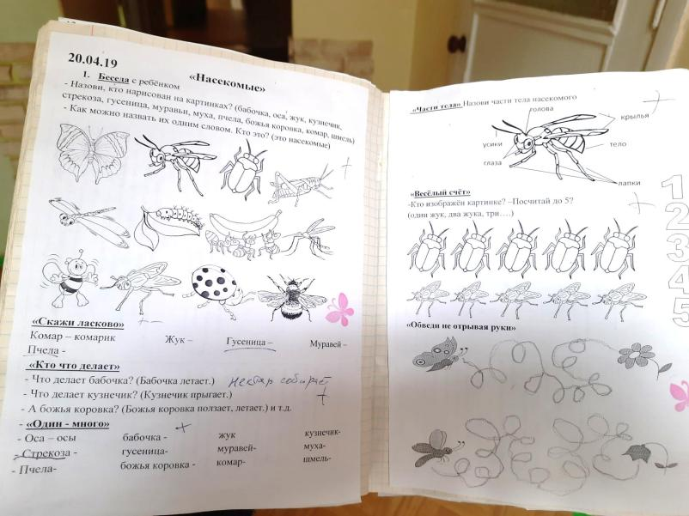
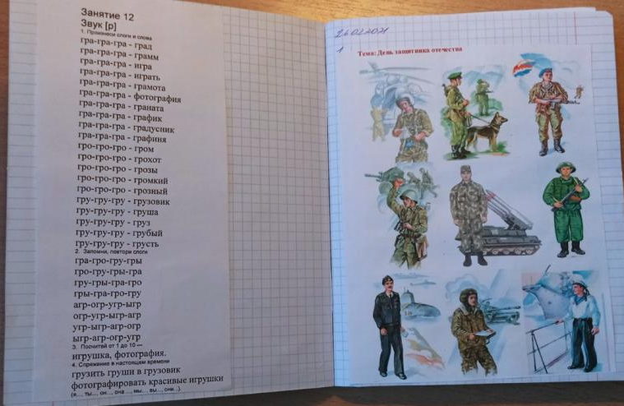
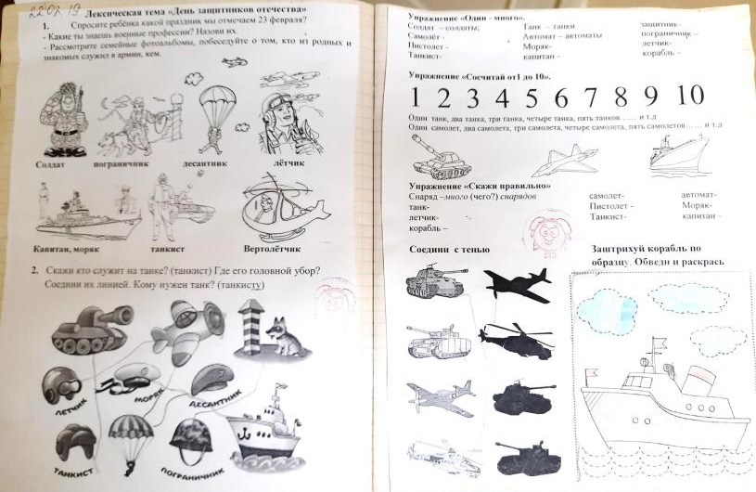
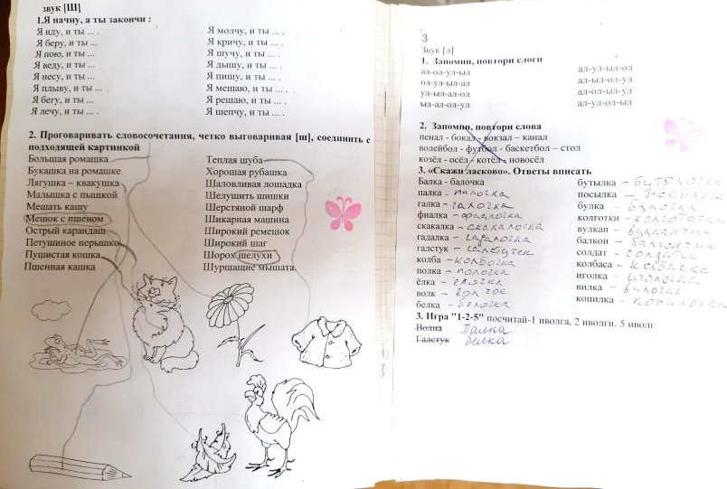
Документация учителя-логопеда
Задания для закрепления

Slide 14
Документация воспитателя
в комбинированной группе
для детей с ТНР

Slide 15
Документация воспитателя
Адаптированная основная образовательная программа для детей с ТНР, МДОУ «Детский сад № 237»
Рабочая программа воспитателя средней группы для детей с тяжелыми нарушениями речи
Диагностика педагогического процесса в средней группе
Индивидуальная программа сопровождения ребенка с ОВЗ (ТНР)
Журнал взаимодействия с логопедом (рабочие листы)

Slide 16
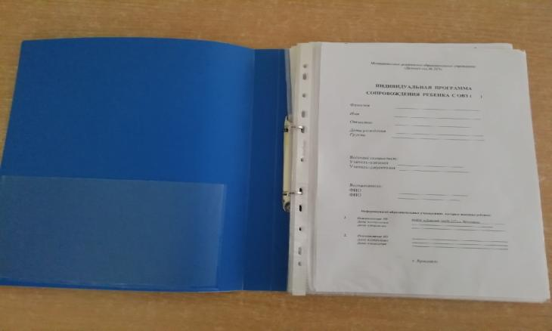
Индивидуальная программа сопровождения ребенка с ОВЗ (ТНР)

Slide 17
Содержание
Первый раздел. Сопроводительные документы
Заключение ПМПК (копия)
Заявление о зачислении в группу комбинированной направленности
Второй раздел. Диагностический
Анкета родителей (сведения из анамнеза)
Психолого-педагогическая характеристика ребёнка
Общие сведения о ребенке
Результаты диагностики ведущего специалиста(сводная таблица, диаграмма уровня развития)
Результаты общей диагностики по всем областям (сводная таблица, диаграмма уровня развития)
Третий раздел. Индивидуальный образовательный маршрут
I. Взаимодействие специалистов ДОУ по сопровождению воспитанника
Особые образовательные потребности
План мероприятий по сопровождению
Лист контроля динамики развития
II. Планирование индивидуальной коррекционно-развивающей работы
Индивидуальная работа воспитателя
Взаимодействие ведущего специалиста и воспитателя
Приложения
Результаты продуктивной деятельности

Slide 18
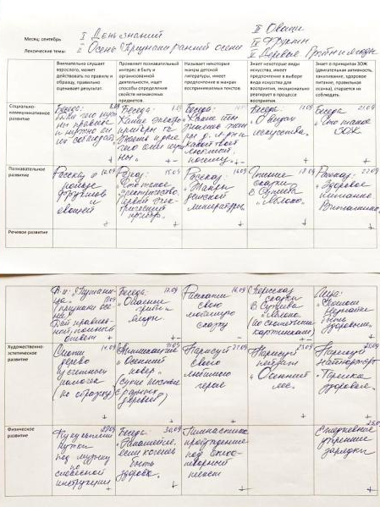
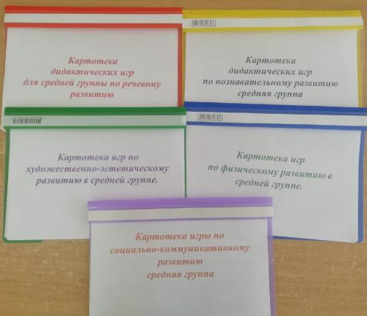
Индивидуальная работа воспитателя

Slide 19
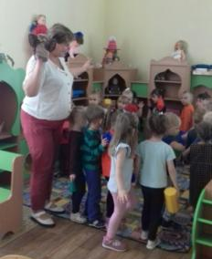
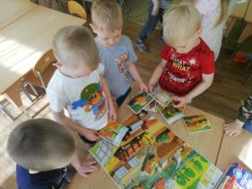
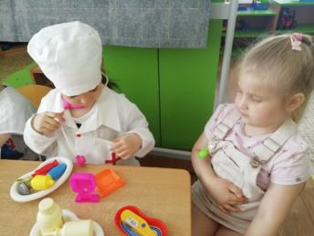
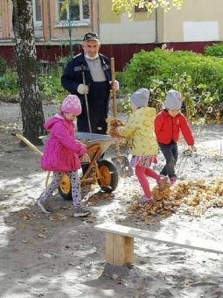
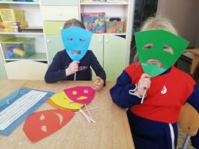
Образовательная область «Социально-коммуникативное развитие»
В этой области используем следующие игры из нашей картотеки:
«Помощники», «Волшебная палочка», «Плохо или хорошо», «Подарок на всех», «Без маски», «Узнавание эмоций», «Про кого я говорю», «Кто, где работает», «Добрые слова», «Кто лучше похвалит» и другие.

Slide 20
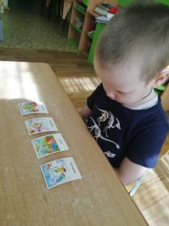
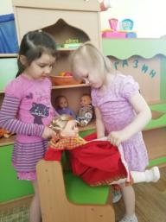
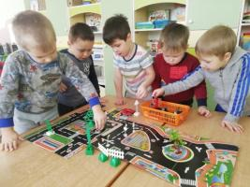
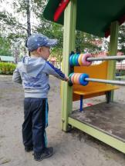
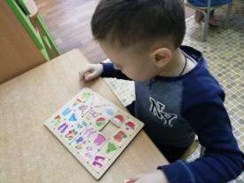
Образовательная область «Познавательное развитие»
Игры используемые в этой области: «Семейный портрет», «Путешествие по городу», «Одень куклу», «Закончи предложение», «Так бывает или нет», «Кто кем будет», «Четвертый лишний», Составление геометрических фигур», «Что из чего», «Три квадрата» и др.

Slide 21
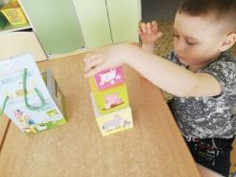
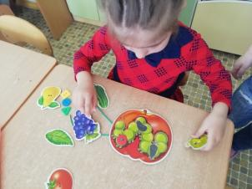
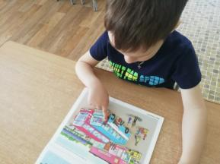
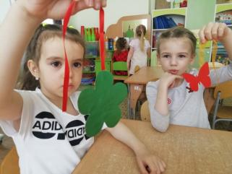
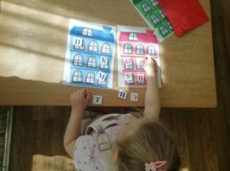
Образовательная область «Речевое развитие»
Игры используемые в этой области:
«Узнай по описанию», «Найди место звука в слове», «Веселый счет», «Последовательный пересказ», «Исправь ошибку», «Веселые шнурки», «Ветерок», «Найди домик букве» и другие

Slide 22
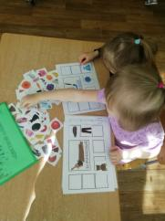
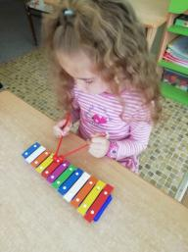
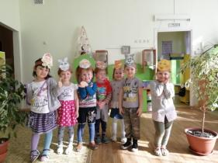
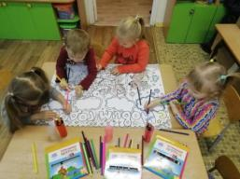
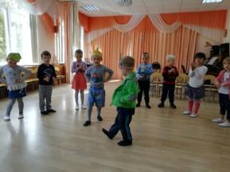
Образовательное область «Художественно-эстетическое развитие»
В этой области мы используем такие игры как: «Угадай по описанию», «Угадай мелодию», «Продолжи узор», «Найди друзей среди красок», «Оттенок цветов», «Художественные промыслы» и другие.

Slide 23
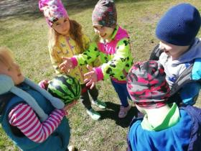
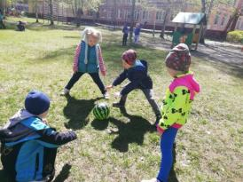
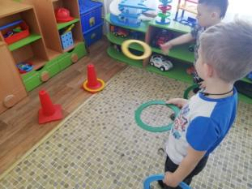
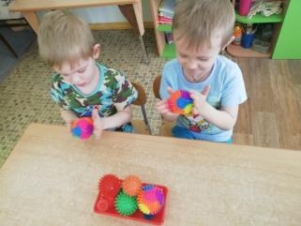
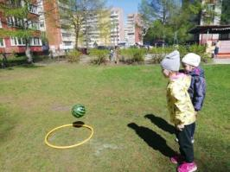
Образовательная область «Физическое развитие»
Игры используемые в этой области: «Азбука здоровья», «Лови-бросай», «Принеси мяч», «Найди свой цвет», «Кто дальше», «Попади в цель», «Что звучит», «Раз, два, три, назови» и др.

Slide 24
Работа с семьёй
в комбинированной группе
для детей с ТНР

Slide 25
Работа с семьёй
Консультации по лексическим темам

Slide 26
Работа с семьёй
Выставка книг

Slide 27
Работа с семьёй
Проект. Домашнее задание

Slide 28
Работа с семьёй
Проект. Домашнее задание

Slide 29
Работа с семьёй
Проект. Фотовыставка «Моё знакомство с дикими животными»

Slide 30
Работа с семьёй
Проект. Лепбук

Slide 31
Работа с семьёй
Проект. Утренняя гимнастика

Slide 32
Работа с семьёй
Проект. Театрализованная деятельность

Slide 33
Работа с семьёй
Проект. Дидактические игры

Slide 34
РППС комбинированной группы.
Речевой центр
игры на формирование речевого дыхания
материал на развитие артикуляционной моторики и игры и пособия по автоматизации звуков.
дидактические игры на развитие лексико-грамматического строя
дидактические игры и пособия по развитию связной речи
игры для развития мелкой моторики
игры и пособия по подготовке к обучению грамоте

Slide 35
РППС
игры на формирование речевого дыхания

Slide 36
РППС
материал на развитие артикуляционной моторики

Slide 37
РППС
игры и пособия по автоматизации звуков.

Slide 38
РППС
дидактические игры на развитие лексико-грамматического строя

Slide 39
РППС
дидактические игры и пособия по развитию связной речи

Slide 40
РППС
игры для развития мелкой моторики

Slide 41
РППС
игры и пособия по подготовке к обучению грамоте

Slide 42
«Продукты питания»
Отработка речевого дыхания

Slide 43
«Продукты питания»
Артикуляционная моторика

Slide 44
«Продукты питания»
Автоматизация и дифференциация звуков

Slide 45
«Продукты питания»
Автоматизация и дифференциация звуков

Slide 46
«Продукты питания»
Лексико-грамматический строй речи

Slide 47
«Продукты питания»
Связная речь

Slide 48
«Продукты питания»
Мелкая моторика

Slide 49
«Продукты питания»
Подготовка к обучению грамоте

Slide 50
Карты
нервно-психического развития ребенка

